Slide 1
直线的参数方程2

Slide 2
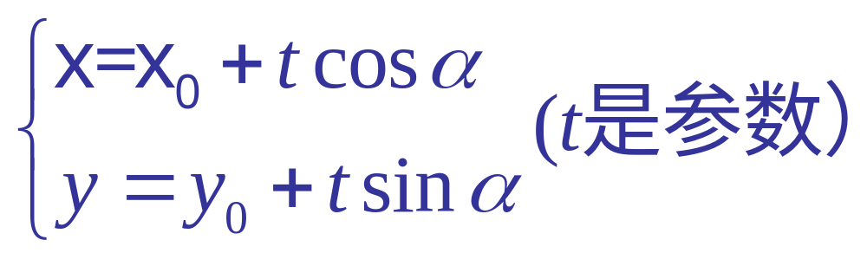
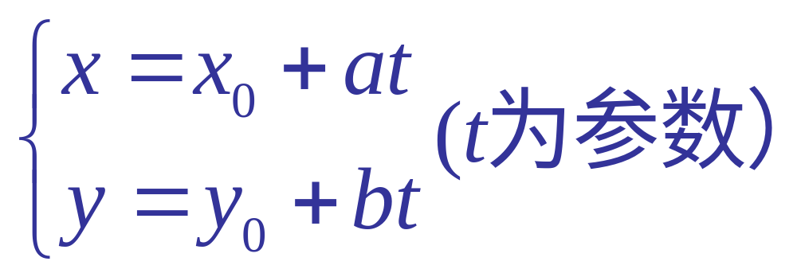
再回首
1.直线参数方程
2.利用直线参数方程中参数t的几何意义,简化求直线上两点间的距离.
3.直线参数方程的一般形式.

Slide 3
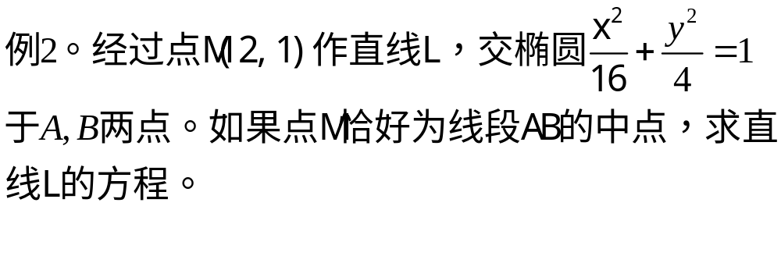
题型一：直线参数方程的应用

Slide 4
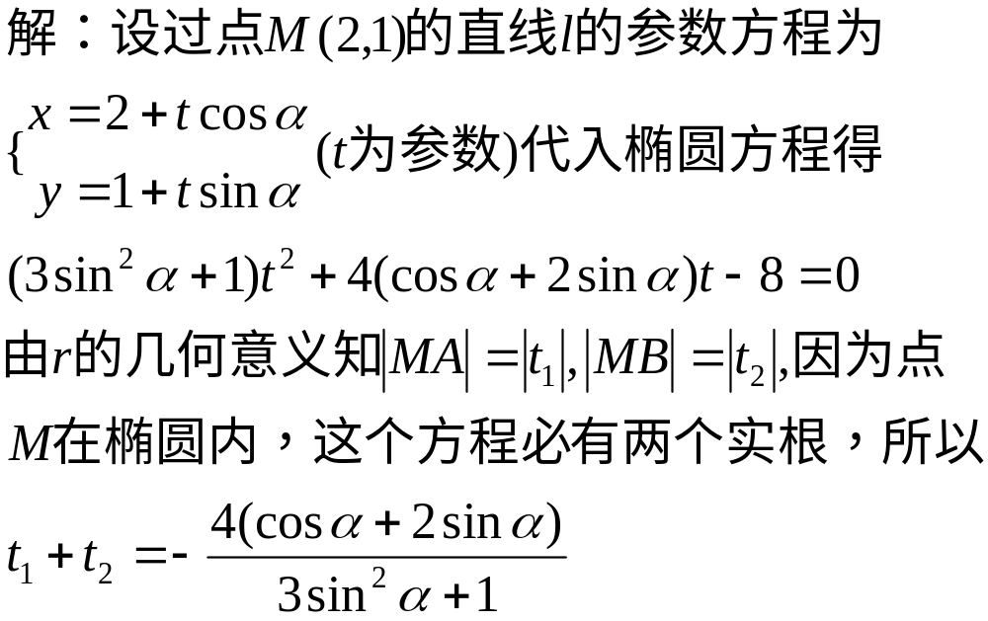

Slide 5
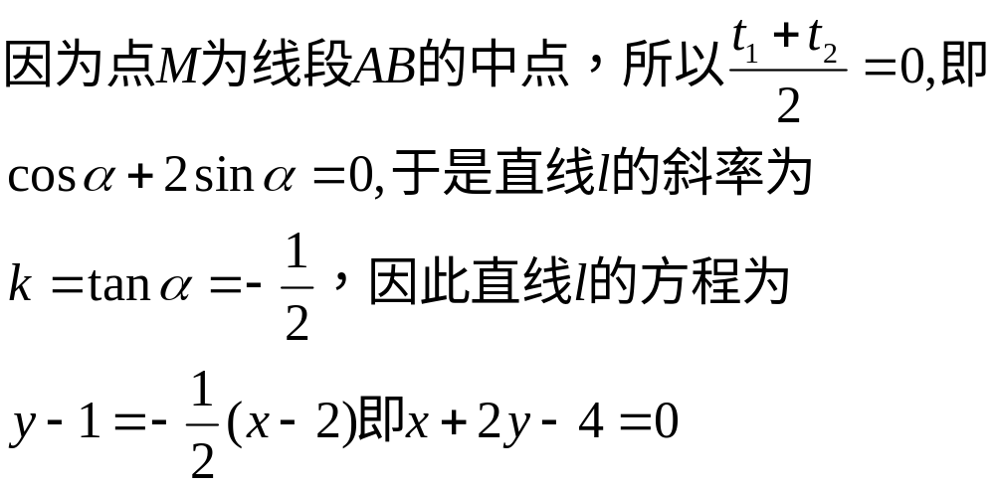

Slide 6
思考：
例2的解法对一般圆锥曲线适用吗？把“中点”改为“三等分点”，直线l的方程怎样求？

Slide 7
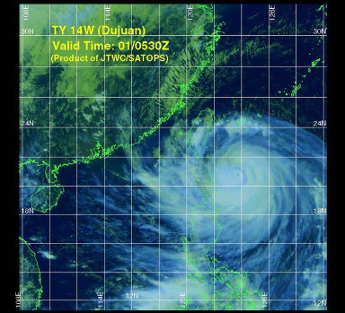
例3.当前台风中心P在某海滨城市O向东300Km处生成,并以40km/h的速度向西偏北45度方向移动.已知距台风中心250km以内的地方都属于台风侵袭的范围,那么经过多长时间后该城市开始受到台风侵袭?
y
M
p
O

Slide 8
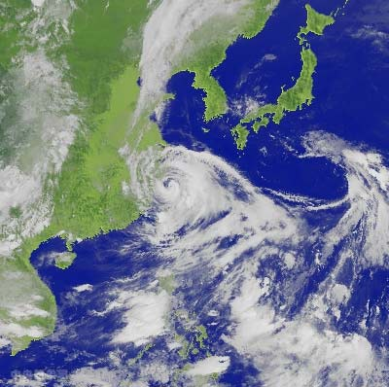
y
M
p
O

Slide 9
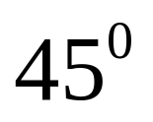
y
M
P
o
x

Slide 10
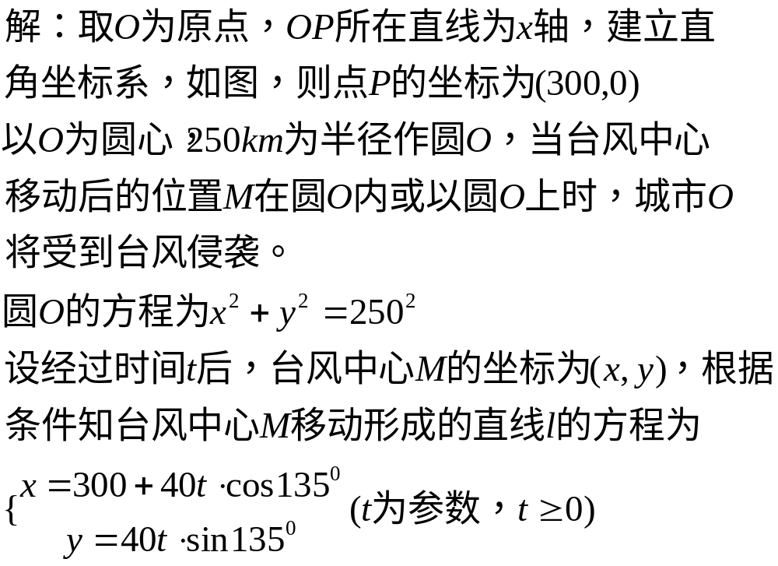

Slide 11
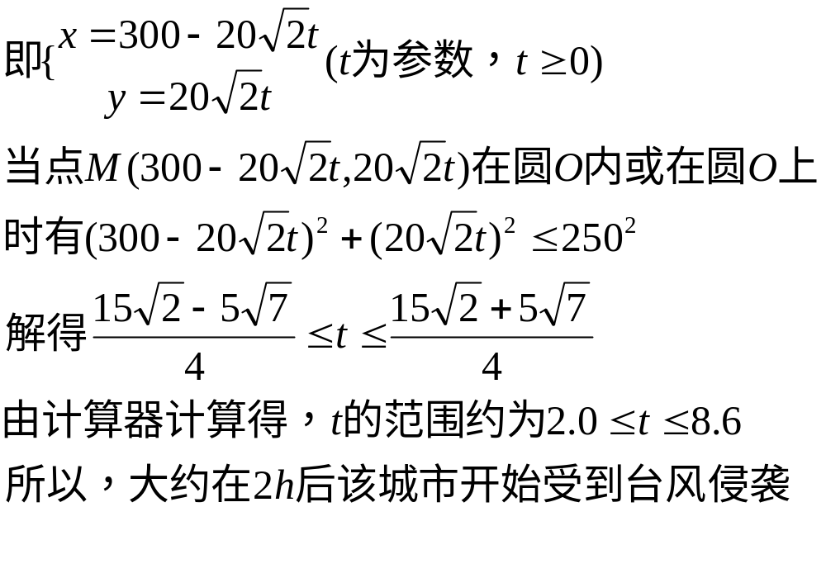

Slide 12
思考：
在例3中，海滨城市O受台风侵袭大概持续多长时间？
如果台风侵袭的半径也发生变化(比如：当前半径为250KM，并以10KM/h的速度不断增大)，那么问题又该如何解决？

Slide 13
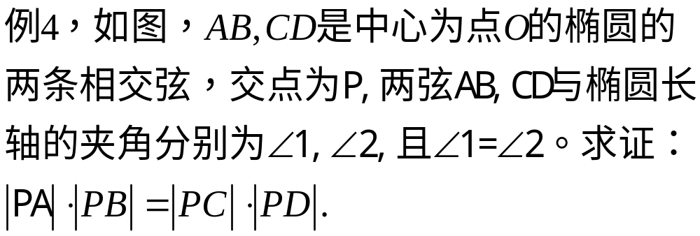
C
B
C
B
2
O
1
2
O
1
p
p
A
D
A
D

Slide 14
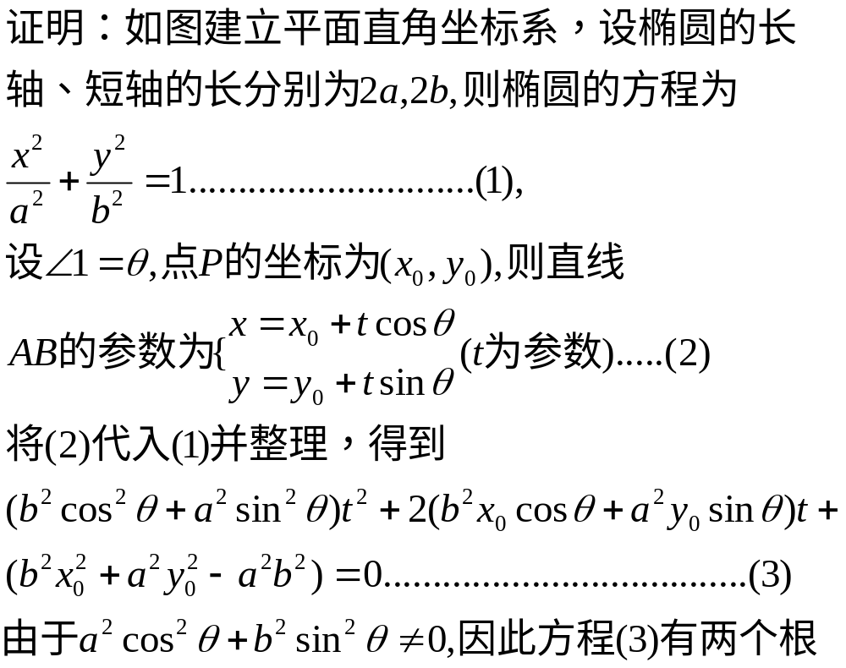

Slide 15
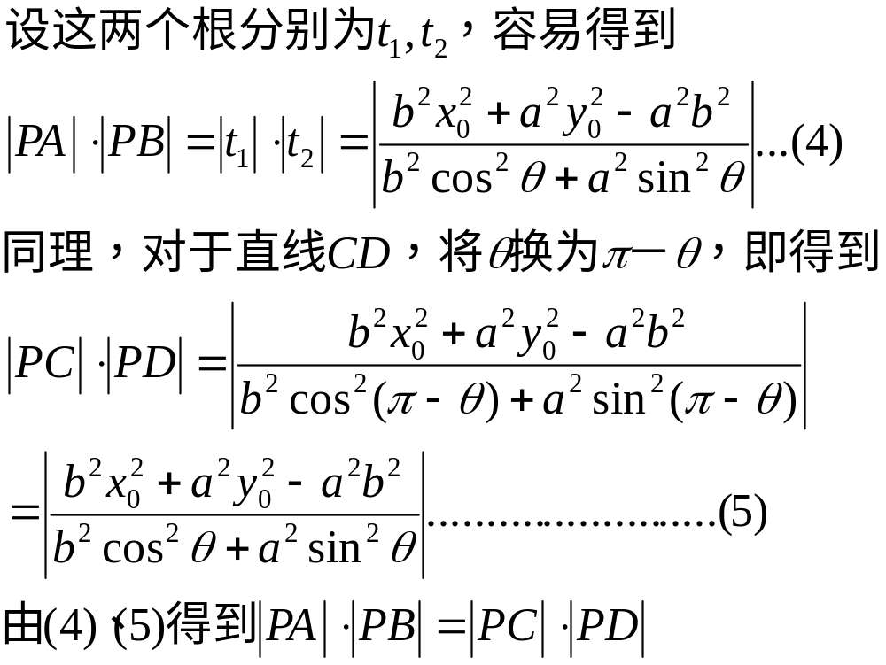

Slide 16
探究：
如果把椭圆改为双曲线，是否会有类似的结论？

Slide 17
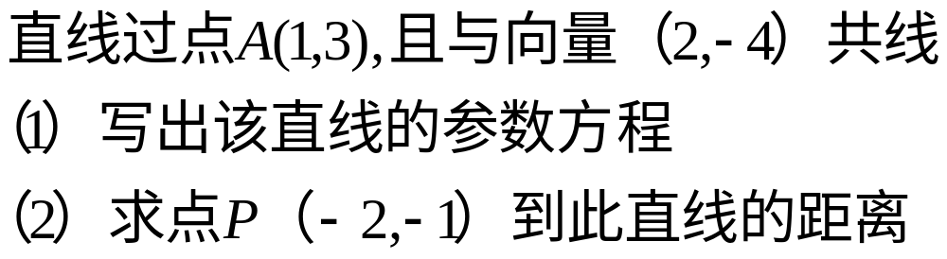

Slide 18
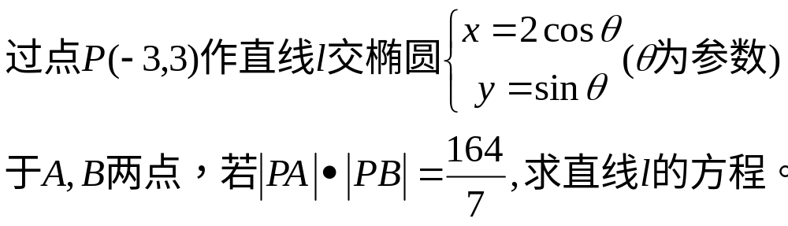

Slide 19
